Slide 1



Le dossier électronique
du patient DEP
Annatina Foppa
Information & responsabilisation
Centre de compétences et de coordination de la Confédération et des cantons

Slide 2
Le point de départ
Le dossier électronique du patient DEP
La mise en œuvre
Points importants pour physio valais-wallis

Slide 3
Le point de départ
Le dossier électronique du patient DEP
La mise en œuvre
Points importants pour physio valais-wallis

Slide 4





Mise en réseau numérique: Nous gérons de plus en plus nous-mêmes!
Commenter
des nouvelles
eBanking
Réserver
des voyages
Faire des achats

Slide 5
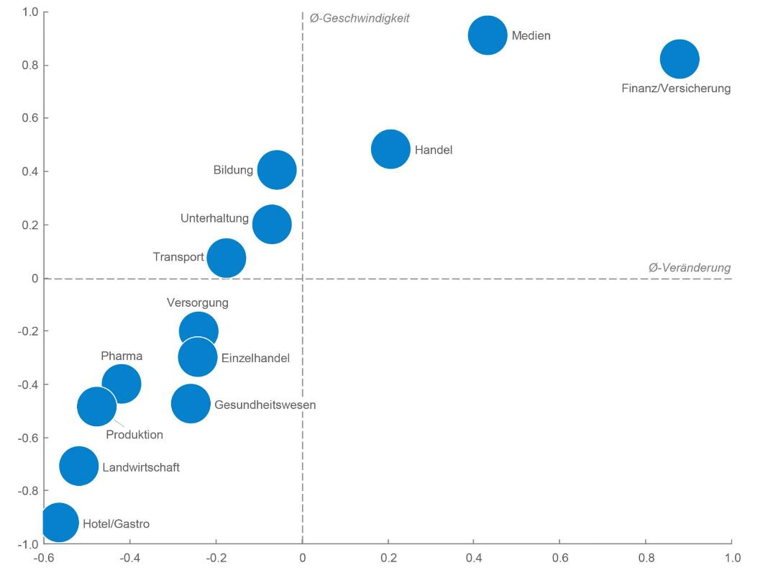
Le système de santé suisse se numérise très lentement
Source : McKinsey
Rythme du changement
Ampleur du changement

Slide 6
La communication entre les hôpitaux et les médecins
Deux tiers fax et courrier

Slide 7
Le point de départ
Le dossier électronique du patient DEP
La mise en œuvre
Points importants pour physio valais-wallis

Slide 8

Le DEP du point de vue des patients

Slide 9

Les buts de la loi fédérale sur le DEP
Le dossier électronique doit soutenir d’…
… améliorer la qualité de la prise en charge…
… améliorer des processus thérapeutiques…
… augmenter la sécurité des patients…
… accroître l'efficacité du système de santé…
… encourager le développement des compétences en matière de santé.

Slide 10
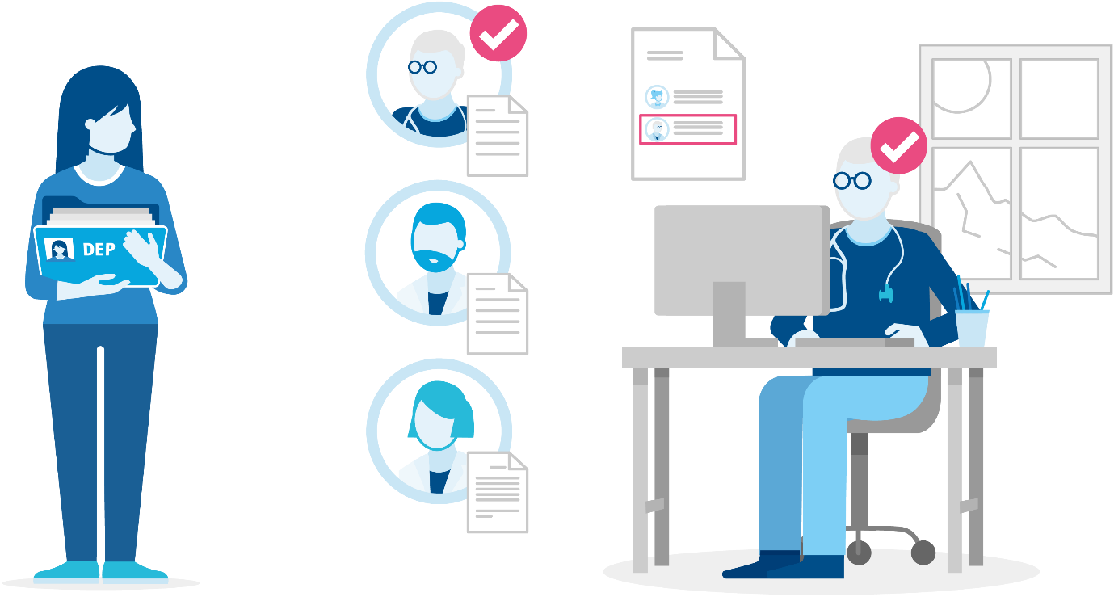
Le DEP appartient aux patients
Les patients peuvent consulter les données
Les patients reçoivent des droits d’accès (différenciés)
Les patients peuvent contrôler les accès dans l’historique
Les patients peuvent autoriser un accès d’urgence ou non
Les patients peuvent saisir leurs propres données
Les patients peuvent définir une suppléance

Slide 11

Accès aux données médicales | 1068 | 68.03%
Meilleure coordination entre mes professionnels de la santé | 712 | 45.35%
Intérêt à l’égard des nouvelles technologies | 309 | 19.68%
Curiosité | 240 | 15.29%
Non complété | 140 | 8.92%
Autre | 76 | 4.84%
MonDossierMedical – raisons d’inscription (patients)

Slide 12
Le point de départ
Le dossier électronique du patient DEP
La mise en œuvre
Points importants pour physio valais-wallis

Slide 13

Délais pour le raccordement au DEP
La loi fédérale est en vigueur depuis le 15 avril 2017.
Délais transitoires :
Hôpitaux de soins aigus, cliniques psychiatriques,
cliniques de rééducation : 3 ans (d’ici à avril 2020)
EMS et maisons de naissance : 5 ans (d’ici à avril 2022)
Domaine ambulatoire : facultatif
Population / patients : facultatif
Notes:
13
13

Slide 14


Le DEP : mise en œuvre régionale chapeautée au niveau national
Loi fédérale sur le dossier électronique du patient (LDEP)
    Seules les communautés certifiées font
    partie de l’« espace de confiance du DEP »
« Communauté » : unité organisationnelle de
professionnels de la santé et de leurs
institutions
Notes:
Das nationale EPD ist kein nationales Grossprojekt, sondern vernetzt dezentrale Umsetzungen in den Versorgungsregionen
Grund: Das EPD ist auch ein technisches Projekt, aber es ist vor allem ein Instrument für eine andere Art der Zusammenarbeit zwischen Behandelnden sowie zwischen Behandelenden und ihren Patientinnen und Patienten
Die Strukturen der Gesundheitsversorgung sind in der Schweiz sehr unterschiedlich, deshalb muss auch der Umgang mit der digitalen Vernetzung regional diskutiert und etabliert werden
Den Rahmen setzt dabei das Bundesgesetz über das eletronische Patientendossier (in Kraft seit Mitte April 2017)

Slide 15











État des travaux de développement
«Communautés de référence»
en développement
(échange de données et
«patrie» des patients)
«Communautés»
en développement
(slmt échange de données)
AG
Ofac,
pharmasuisse
BS, BL, SO
NE
HIN,
Ärztekasse
ZH, BE, SH, SG, ZG
GR, GL
LU, NW
GE, VD, VS
(FR, JU)
TI
Stammgemeinschaften Schweiz AG
Notes:
Aktuell gibt es in der Schweiz rund ein Dutzend EPD-Umsetzungsprojekte
Dabei gibt es zwei Ausprägungen:
Stammgemeinschaften ermöglichen den Behandelnden den Anschluss an den EPD-Datenaustausch. Zudem sind sie die «Heimat» der Patientinnen und Patienten (EPD eröffnen und über ein Zugangsportal bedienen)
«Gemeinschaften» ermöglichen den Behandelnden den Anschluss an den EPD-Datenaustausch, sie bieten aber keinen Service an für die Patientinnen und Patienten

Slide 16
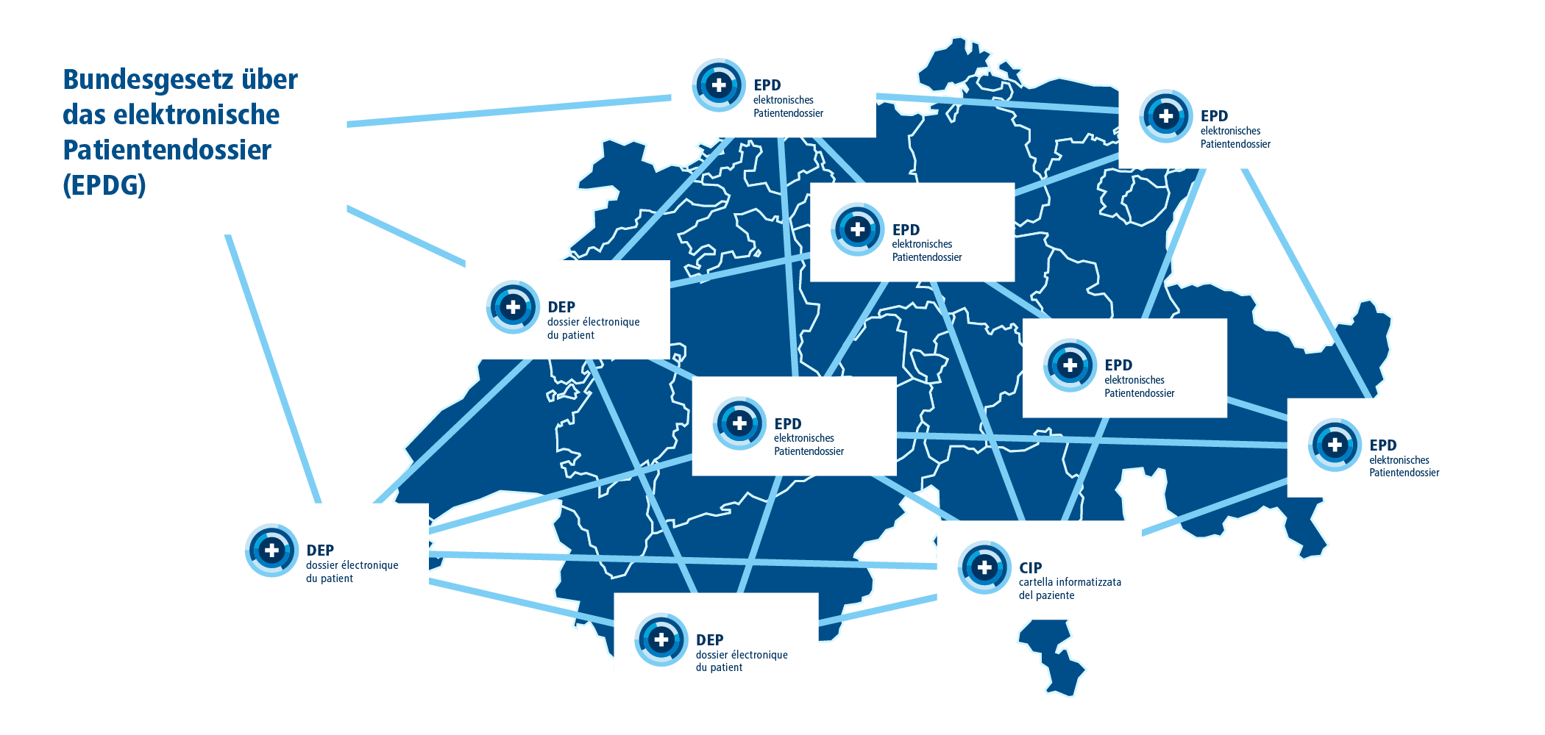
Avantages et désavantages de la mise en œuvre décentralisée
Avantages
Autonomie et ancrage régionaux Introduction progressive Lancement possible, avant que l’offre existe dans toute la Suisse Les régions peuvent offrir des services supplémentaires
Désavantages
Le consensus national est lent Les régions ne poursuivent pas tous le même but La coordination au niveau national reste considérable

Slide 17
Le point de départ
Le dossier électronique du patient DEP
La mise en œuvre
Points importants pour physio valais-wallis:
    Exemple: prescription de physiothérapie
    Adhésion au DEP en Valais

Slide 18
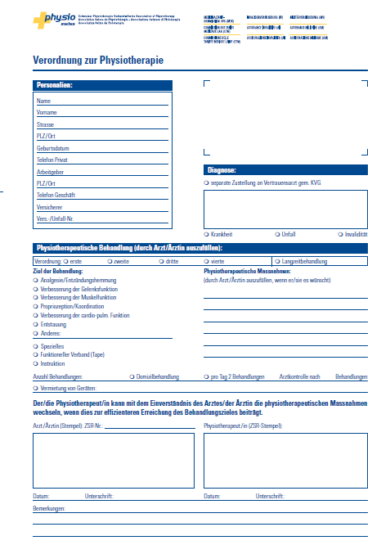
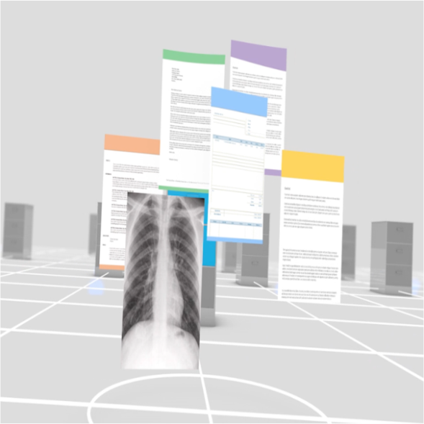
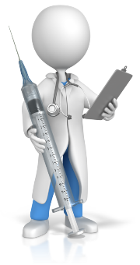


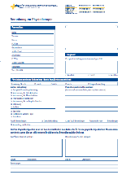
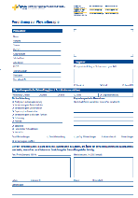
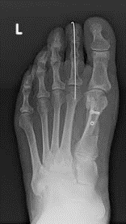
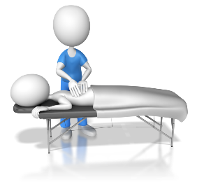

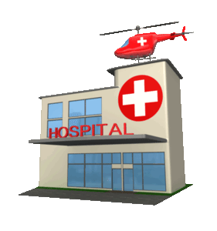


    Exemple: prescription de physiothérapie
Anamnèse personnelle
électronique
Documentation interne
(systèmes primaires des
professionnels de la santé)
Dossier électronique
du patient
Échange d’informations
(systèmes secondaires des
professionnels de la santé)
Accès
physiothérapeute Jean Garnier

Slide 19
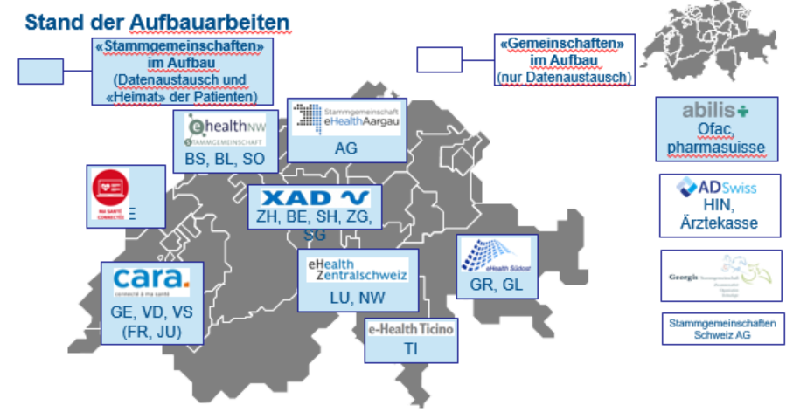
Activités cantonales: Valais
«Le 26 mars 2018 les cantons de GE, VD et VS ont créé l’association CARA pour le développement d’une communauté intercantonale de référence. Les cantons de FR et JU sont en procédure d’acceptation parlementaire et devraient rejoindre l’association d’ici la fin de l’année 2018.
La communauté est financée au départ à 100% par les cantons membres.
Tous les professionnels et toute la population des cantons membres seront invités à adhérer à la communauté CARA. L’adhésion des professionnels devrait être possible dès le début de l’année 2019.
Les projets existants : MonDossierMédical du Canton de Genève, Infomed du Canton du Valais, le projet du Canton de Vaud et le Dossier pharmaceutique partagé du Canton de Fribourg seront migrés à terme sur la plateforme unique CARA.»
Source: Activités cantonales eHealth Suisse

Slide 20
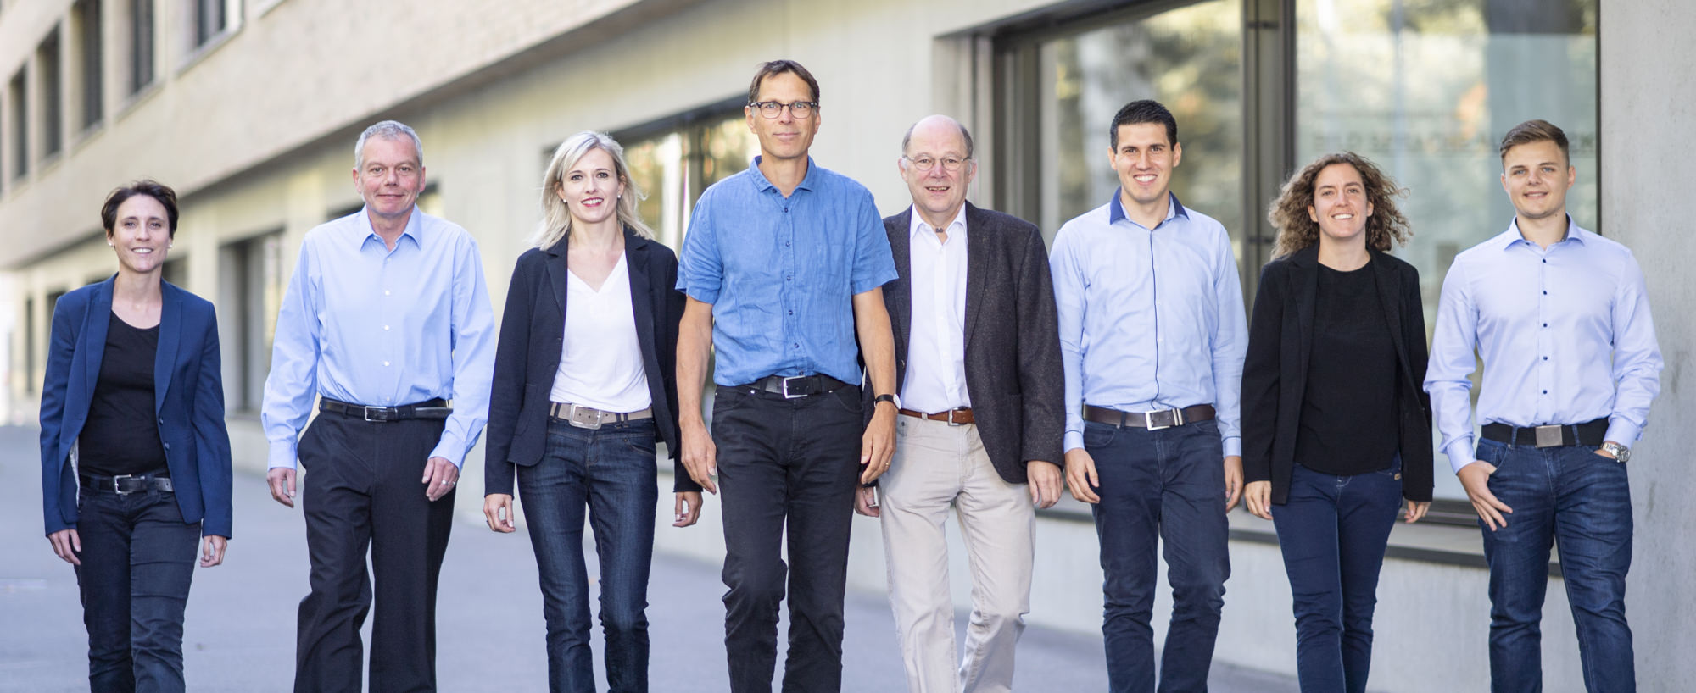
Restez informé(e),
abonnez notre newsletter:
www.e-health-suisse.ch
www.dossierpatient.ch
info@e-health-suisse.ch
Merci de votre attention!

